Slide 1
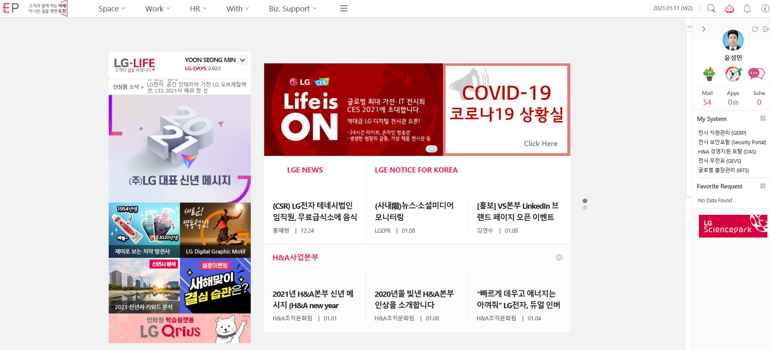
근태시스템 소개
근태입력 시스템

Slide 2
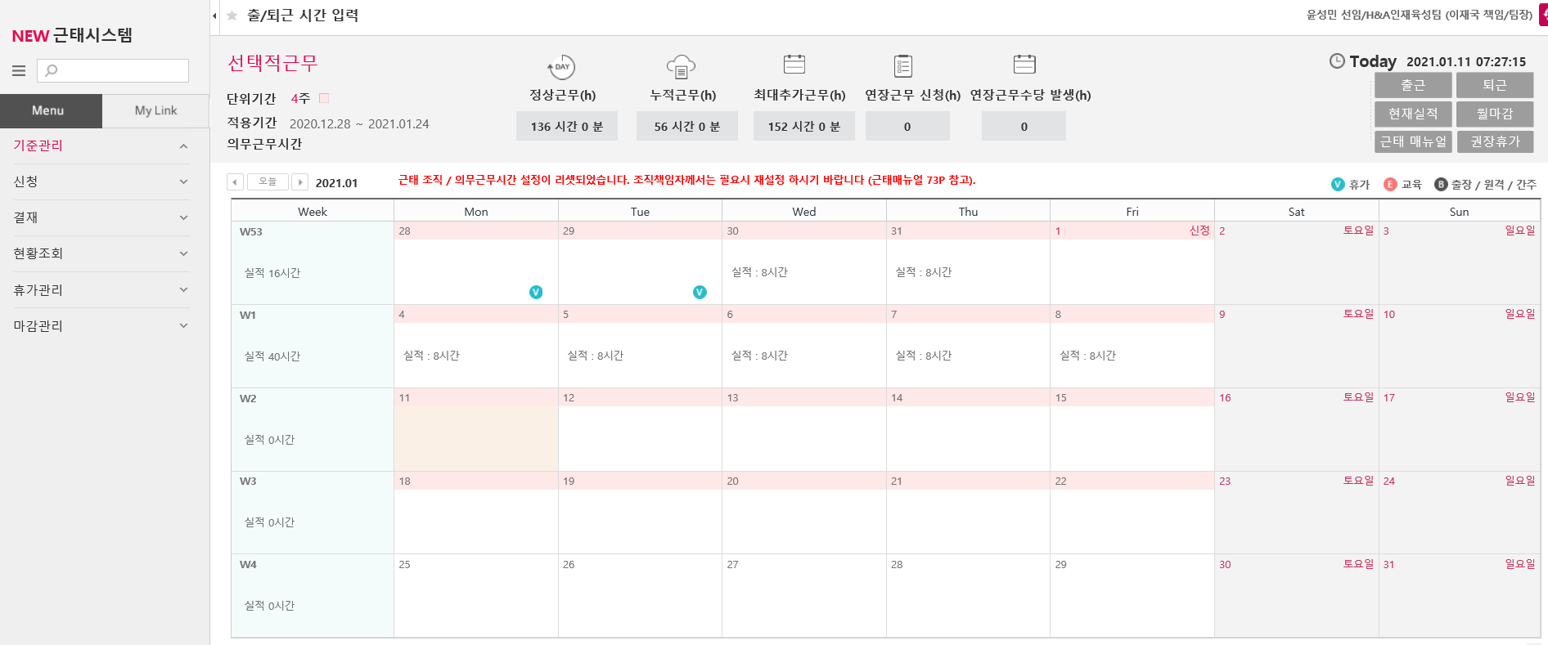
근태시스템 소개
근태입력일 클릭

Slide 3
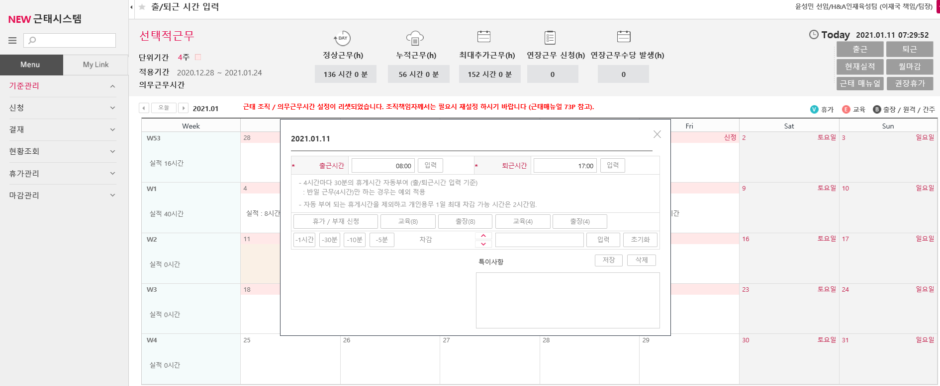
근태시스템 소개
일반적인 상황 : 근태시간 입력
특수 상황 : 간편 메뉴 > 휴가 / 부재 신청

Slide 4
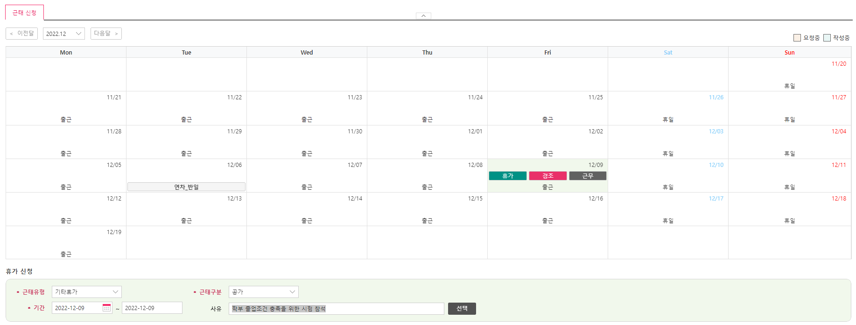
근태시스템 소개
ⓛ
②
공가 신청방법
- 해당날짜 “휴가” 클릭 > 근태유형 : 기타휴가 > 근태구분 : 공가 > 사유 : 졸업식 참석

